Slide 1













CARA MEMBUAT WEBSITE MENU DIMSUM NARAWI

Slide 2

DISUSUN OLEH :
febiolla maulidya
tifatun khasanah
KELAS : X-TKJ 2
SMK ASTRINDO KOTA TEGAL
TANGGAL : SELASA 28 OKT 2025

Slide 3
LATAR BELAKANG
Dalam era digital saat ini, banyak usaha kuliner yang beralih menggunakan media online untuk mempermudah pelanggan dalam melihat dan memesan menu. Dimsum Narawi sebagai usaha kuliner berbasis makanan ringan khas Asia memerlukan sebuah website agar pelanggan dapat mengetahui daftar menu, harga, serta informasi produk dengan lebih mudah. Melalui website menu Dimsum Narawi, promosi dapat dilakukan secara lebih luas, efisien, dan menarik sehingga membantu meningkatkan penjualan dan pelayanan kepada pelanggan.

Slide 4
TUJUAN PROYEK
Mengenal konsep CRUD ( Create,Read,Update,Delete) dalam sistem web.
Melatih kemampuan desain tampilan web dengan canva ai.
Mengembangkan kreativitas dan kolaborasi tim.
Untuk membangun citra profesional dan meningkatkan kepercayaan pelanggan terhadap usaha Dimsum Narawi.

Slide 5
ALAT DAN BAHAN
perangkat lunak :
perangkat keras :
Canva AI ( Untuk desain UI website )
Laptop / PC dengan koneksi internet.

Slide 6
KONSEP CRUD
Create menambah data baru Tambah data menu dimsum narawi.
Read menampilkan data Melihat daftar menu dimsum narawi.
Update mengubah data Edit menu daftar harga dimsum narawi.
Delete menghapus data Hapus data menu dimsum narawi.

Slide 7
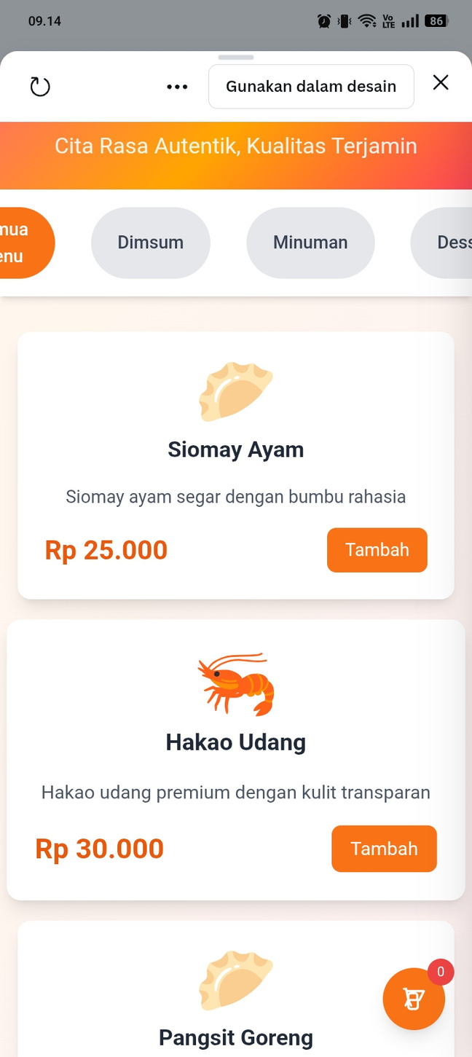
DESAIN UI MENGGUNAKAN CANVA AI
Canva ai digunakan untuk :
Membuat desain otomatis Canva AI bisa menghasilkan desain seperti poster, presentasi, logo, flyer, kartu nama, hingga postingan media sosial hanya dari deskripsi teks (misalnya: “buatkan poster promosi Dimsum Narawi”).
Membantu menulis konten Canva AI dapat menulis judul, deskripsi, caption, dan isi dokumen secara otomatis dengan gaya profesional, santai, atau promosi.

Slide 8
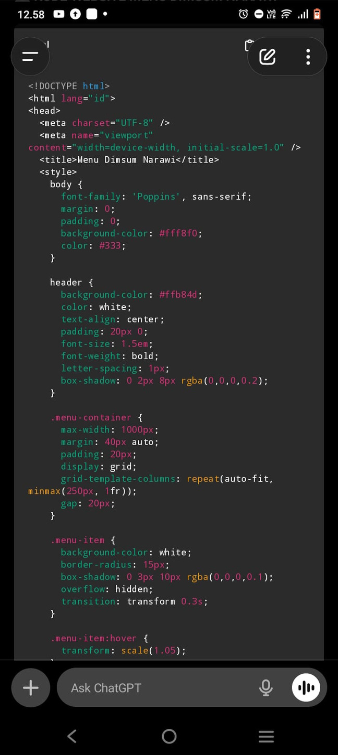
CUPLIKAN KODE
!DOCTYPE html>
<html lang="id">
<head>
<meta charset="UTF-8" />
<meta name="viewport" content="width=device-width, initial-scale=1.0" />
<title>Menu Dimsum Narawi</title>
<style>
body {
font-family: 'Poppins', sans-serif;
margin: 0;
padding: 0;
background-color: #fff8f0;
color: #333;
}

Slide 9
DEMO/HASIL WEBSITE
https://www.instagram.com/reel/DPxkOt2Ev67Abw-WlTBakUzyRkDHEBvB_eE0-k0/?igsh=aDFjdTF4dTZpcjNu

Slide 10
HASIL PEMBELAJARAN
kami belajar:
mendesain tampilan menarik dengan Canva ai
bekerja sama dalam tim dan membagi tugas
menyelesaikan error kecil dalam kode (debugging).

Slide 11
KENDALA DAN SOLUSI
kendala: loading website lambat
solusi: 1. kompres ukuran gambar sebelum diunggah
2. gunakan format gambar modern seperti.webp.
3. gunakan hosting dengan kecepatan tinggi.
4. kurangi animasi berlebihan di halaman utama.

Slide 12
KESIMPULAN
Website Dimsum Narawi dibuat untuk memudahkan pelanggan melihat menu, harga, dan memesan dimsum secara online. Situs ini membantu promosi usaha agar lebih dikenal, serta memberikan tampilan menarik dan mudah diakses di berbagai perangkat.

Slide 13
TERIMA
KASIH

